Slide 1
Vnější ekonomické prostředí Třetí tutoriál
Doc. Mgr. Ing. Michal Tvrdoň, Ph.D.
Katedra ekonomie a veřejné správy

Slide 2
Model AS-AD
AS=agregátní nabídka, AD=agregátní poptávka
Model AS-AD bude reflektovat změny cenové hladiny
Cenová hladina= všeobecná úroveň cen (měří se pomocí cenových indexů); s růstem cenové hladiny musejí ekonomické subjekty vydávat na stejné množství statků a služeb větší množství finančních prostředků
Bude se tedy jednat o vztah cenové hladiny (P) a reálného produktu (Y)
Bude nás zajímat např. rovnovážný produkt a jakým způsobem lze ovlivnit reálný produkt a jaký efekt to může mít na cenovou hladinu
Notes:
csvukrs

Slide 3
Model AS-AD
Agregátní poptávka (AD) = ukazuje různá množství reálného produktu, která chtějí ekonomické subjekty (domácnosti, firmy, stát a zahraničí) koupit při různých úrovních cenové hladiny
AD se dá také definovat jako celkové zamýšlené výdaje všech subjektů v ekonomice při určité cenové hladině
Jaký bude tvar křivky?
Notes:
csvukrs

Slide 4
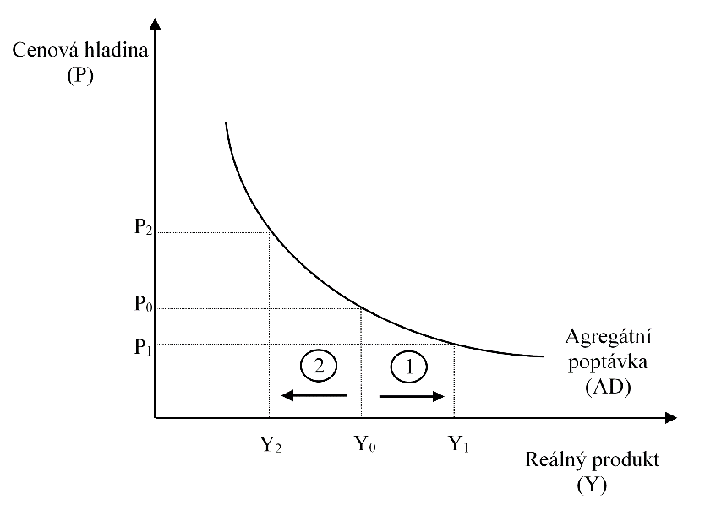
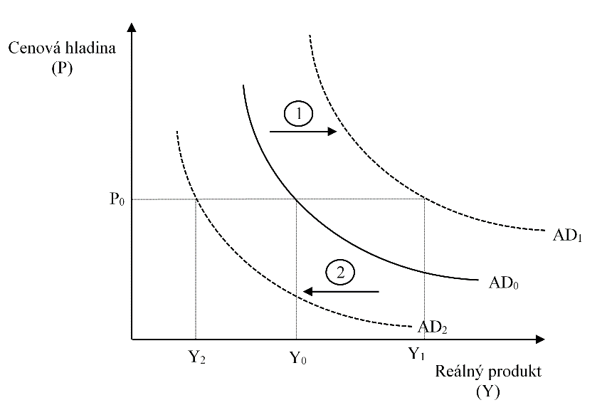
Agregátní poptávka (AD)
Vliv změny cenové hladiny – způsobuje posun po křivce AD
Ostatní vlivy – způsobují posun celé křivky AD
Notes:
csvukrs

Slide 5
Agregátní poptávka – posuny po křivce
Efekt bohatství (zvýšení P snižuje reálnou hodnotu peněžních zůstatků – finančních aktiv a omezení jejich výdajů)
Efekt úrokové míry (zvýšení P vede ke zvýšení poptávky po penězích a tím pádem i úrokové míry a snížení spotřebních a investičních výdajů) – odložení na později
Efekt mezinárodního obchodu (růst cenové hladiny způsobuje preferenci dovozů a snížení poptávaného množství reálného domácího produktu)
Notes:
csvukrs

Slide 6
Změny polohy křivky AD
Změna polohy vlivem změny spotřeby domácností (C):
bohatství spotřebitelů
očekávání spotřebitelů
zadlužení spotřebitelů
daně placené spotřebiteli a transferové platby
Notes:
csvukrs

Slide 7
Změny polohy křivky AD
Změna polohy vlivem změny investičních výdajů (I):
úrokové míry
očekávání zisků z invest. projektů
míra zdanění firem
objem přebytečných výrobních kapacit
Notes:
csvukrs

Slide 8
Změny polohy křivky AD
Změna polohy vlivem změny vládních výdajů (G):
zvýšení vládních výdajů na nákup statků a služeb bude posouvat křivku AD doprava, kdežto snížení vládních výdajů, ke kterému vlády inklinují zpravidla v průběhu ekonomické krize (např. se omezí investiční činnost státu při výstavbě infrastruktury v podobě dálnic nebo se nerealizuje státní zakázka ve vybraném ministerském resortu), povede k posunu křivky AD doleva.
Notes:
csvukrs

Slide 9
Změny polohy křivky AD
Změna polohy vlivem změny čistého exportu (NX):
národní důchod v zahraničí
měnové kurzy
Notes:
csvukrs

Slide 10
Agregátní nabídka
Agregátní nabídka (AS) = vyjadřuje závislost nabízeného reálného produktu na cenové hladině.
AS ukazuje, jak velký produkt budou chtít výrobci vyrábět při různých úrovních cenové hladiny
Jaký bude tvar křivky?
Budeme rozlišovat krátkodobou AS (nemění se ceny VF) a dlouhodobou AS
Notes:
csvukrs

Slide 11
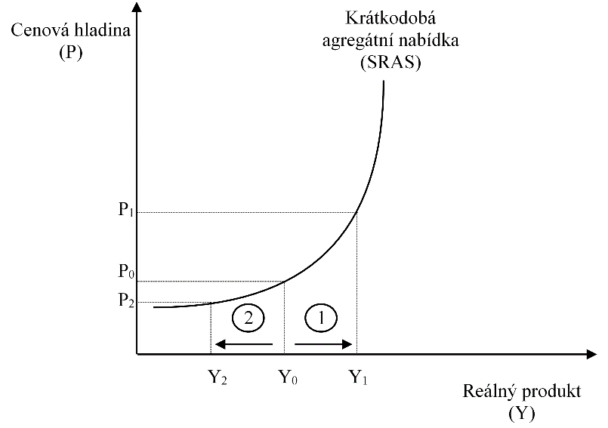
Krátkodobá agregátní nabídka – posuny po křivce
Notes:
csvukrs

Slide 12
Agregátní nabídka – posuny křivky
Vliv na polohu krátkodobé AS má:
ceny výrobních faktorů
Vliv na polohu jak na krátkodobé, tak i na dlouhodobé AS mají:
množství výrobních faktorů
produktivita výrobních faktorů
používané zdroje a energie
podnikatelské prostředí a právní systém v dané zemi
Notes:
csvukrs

Slide 13
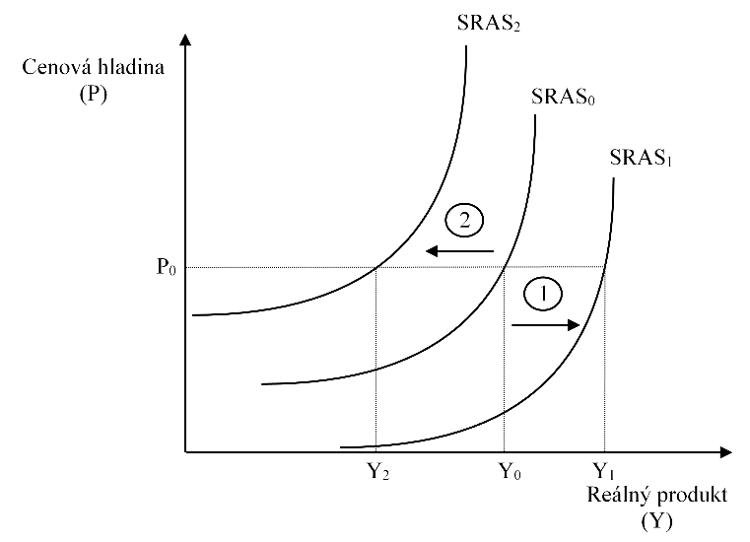
Krátkodobá agregátní nabídka – posuny křivky
Notes:
csvukrs

Slide 14
Dlouhodobá agregátní nabídka
Klasická AS ukazuje, že nabízený reálný produkt není ovlivněn změnami cenové hladiny
Podmínka: ceny a mzdy jsou dokonale pružné a domácnosti mají úplné informace o cenách a mzdách
Ekonomika tak trvale operuje na úrovni potenciálního produktu a přirozené míře nezaměstnanosti
Jaký bude tvar křivky?
Vertikála na úrovni Y*
Existuje pouze v dlouhém období
Notes:
csvukrs

Slide 15
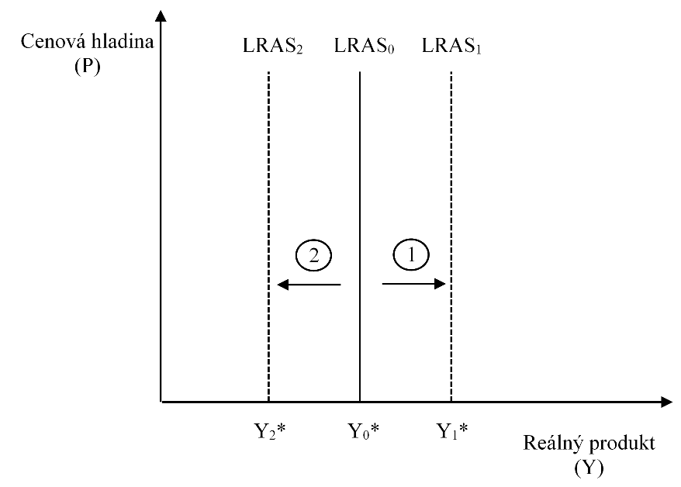
Dlouhodobá agregátní nabídka a její posuny
Notes:
csvukrs

Slide 16
Makroekonomická rovnováha
Analogie s mikroekonomickou dílčí rovnováhou
Průsečík AD a AS => určuje rovnovážnou úroveň cenové hladiny (P) a rovnovážný produkt (Y)
Pokud je cenová hladina vyšší než rovnovážná => nabízené množství Y je vyšší než poptávané => přebytek produktu
Makroekonomická rovnováha = takový stav, který nesignalizuje potřebu změny
Rovnováha v SR a LR => krátkodobá rovnováha může být pod úrovní Y* nebo i za úrovní Y*
Rovnováha v LR – změny mohou být dosaženy změnou AS, ne AD (viz dále)
Notes:
csvukrs

Slide 17
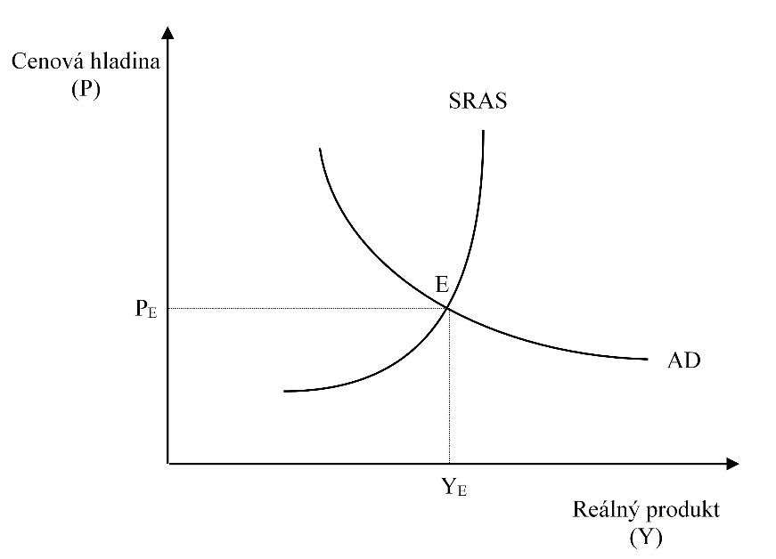
Krátkodobá makroekonomická rovnováha
Notes:
csvukrs

Slide 18
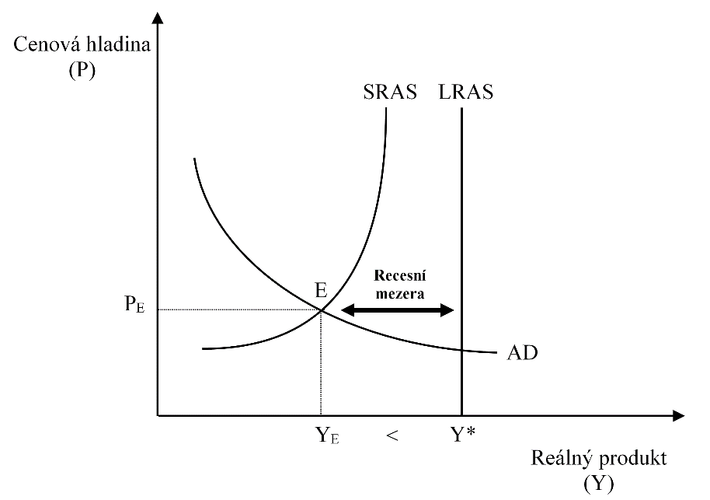
Recesní mezera v modelu AS-AD
Notes:
csvukrs

Slide 19
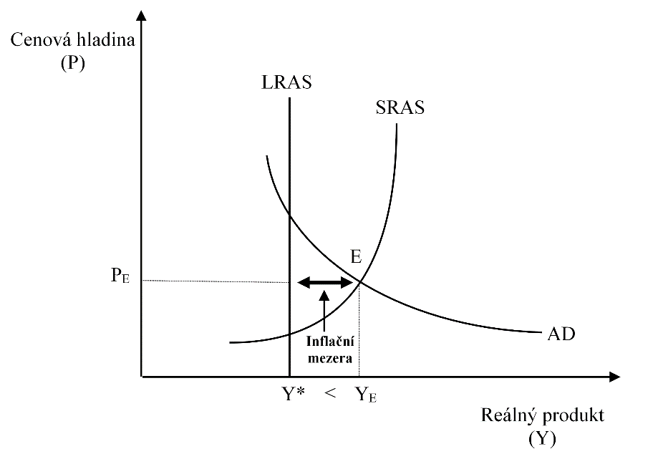
Inflační mezera v modelu AS-AD
Notes:
csvukrs

Slide 20
Obnovování rovnováhy: přístupy
Klasický přístup:
vychází z předpokladu pružnosti cen, jenž přispívá k samoregulaci dílčích trhů pomocí cenového mechanismu
růst úrokové míry motivuje domácnosti k tvorbě úspor (S), jež se následně skrze bankovní sektor mění na investice (I) - vyčišťující faktor na trhu kapitálu
cenový mechanismus zareaguje na výkyvy AD tak, že navrátí skutečný výkon ekonomiky na úroveň potenciálu
Keynesiánský přístup:
vychází z předpokladu nepružných cen, zejména směrem dolů, což vede k tomu, že samo-regulace trhů pomocí cenového mechanismu je tak nižší
vývoj úspor a investic se neodvíjí výlučně dle vývoje úrokové míry
AD zaostává za AS, což způsobuje omezený výkon ekonomiky, který je pod úrovní potenciálního produktu => Jako hlavní nástroj k obnovení rovnováhy vidí stimulaci agregátní poptávky (např. zvýše-ním vládních výdajů)
Notes:
csvukrs

Slide 21
Úloha státu v ekonomice
Hospodářská politika = činnost, při níž stát používá určitých ná-strojů, aby ovlivnil ekonomický a sociální vývoj dané země, přičemž se snaží dosáhnout určitých cílů (hlavním cílem zvyšování blahobytu země)
Stát = souhrn institucí, počínaje vládou a ministerstvy, parlamentem, soudy na všech úrovních, centrální bankou, vládními agenturami a konče územními samosprávnými celky
+ nejrůznější instituce protisměrných sil či nositele vlivu, které nepatří k formální organizaci státu, ale přímo či nepřímo ji ovlivňují (odbory, politické strany, lobby apod.)
Zvyšování blahobytu země je zapotřebí dosahovat ekonomického růstu (růst reálného hrubého domácího produktu či potenciálního produktu neboli produkčních možností ekonomiky)
Notes:
csvukrs

Slide 22
Úloha státu v ekonomice
Ekonomický růst bývá dosahován zpravidla tehdy, pokud jsou naplněny tři dílčí cíle:
nízká míra nezaměstnanosti – naplnění tohoto cíle je především úkolem vládního sektoru, nebo spíše vytvořit podmínky pro jeho naplnění (musíme vzít v potaz, že většina zaměstnanců je zaměstnána v soukromých podnicích, na které má vládní sektor pouze nepřímý vliv). Mezi tyto podmínky patří např. transparentní podnika-telské prostředí nebo odpovědné nakládání s veřejnými financemi. Mimo to stát za-jišťuje nebo řídí celou řadu oblastí, jež v konečném důsledku ovlivňují možnosti ekonomického růstu (vzdělávání, zdravotnictví, průmyslová politika atd.)
cenová stabilita – naplnění tohoto cíle je výsadním úkolem centrální banky. Cenová stabilita znamená, že v dané zemi je relativní stálost kupní síly peněz a negativně tak neovlivňuje ekonomické subjekty a jejich rozhodování. V případě cenové ne-stability jsou navíc ohroženy i zbývající cíle. + nejrůznější instituce protisměrných sil či nositele vlivu, které nepatří k formální organizaci státu, ale přímo či nepřímo ji ovlivňují (odbory, politické strany, lobby apod.)
vnější ekonomická rovnováha – tento cíl je třeba vnímat ve dvojí rovině. Zaprvé je důležité, aby země dosáhla určité vyrovnanosti toků zboží, služeb a kapitálu do a ze země, což je úkol pro vládní sektor. Na tyto toky má ale velký vliv měnový kurz, který se může v čase výrazně měnit, což by měla „hlídat“ centrální banka.
Notes:
csvukrs

Slide 23
Fiskální politika (FP) vládního sektoru
FP = vědomé využívání veřejných financí (státního rozpočtu) za účelem dosažení stanovených cílů, zejména udržení vyváženého ekonomického růstu a nízké míry nezaměstnanosti
Základní cíle: a) utlumit výkyvy hospodářského cyklu; b) přispět k rychlému ekonomickému růstu při zachování vysoké zaměstnanosti a stabilní cenové úrovně.
Skrze FP se vlády často snaží ovlivňovat výši produktu společnosti, a to konkrétně stimulací či destimulací AD. Pro snižování míry inflace se doporučuje omezovat vládní výdaje. Fiskální restrikce působí přes mechanismus multiplikátorů stejně jako expanze. Vyvolává snížení AD.
Z hlediska působení rozlišujeme tyto druhy FP:
Expanzivní fiskální politiku – spadají sem jakákoliv opatření, která podporují růst AD a růst produktu
Restriktivní fiskální politiku - spadají sem jakákoliv opatření, která přispívají k snižování AD a omezování růstu produktu, ale zároveň i ke snižování inflace.
Notes:
csvukrs

Slide 24
Funkce fiskální politiky
stabilizační - prostřednictvím fiskální politiky se vládní sektor snaží stabilizovat důsledky výkyvů ekonomické výkonnosti v rámci hospodářského cyklu
alokační - funkce fiskální politiky spočívá i v tom, že skrze zejména státní rozpočet stát alokuje (přiděluje) finanční prostředky do určitých oblastí (sociální oblast, vzdělávání, dopravní politika, zemědělská apod.)
redistribuční - tato funkce s sebou nese potřebu přerozdělit nashromážděné finanční prostředky (zejména na základě daňového systému), zejména ve směru od ekonomicky aktivních obyvatel k ekonomicky neaktivnímu obyvatelstvu, nebo také od bohatých k chudým
Notes:
csvukrs

Slide 25
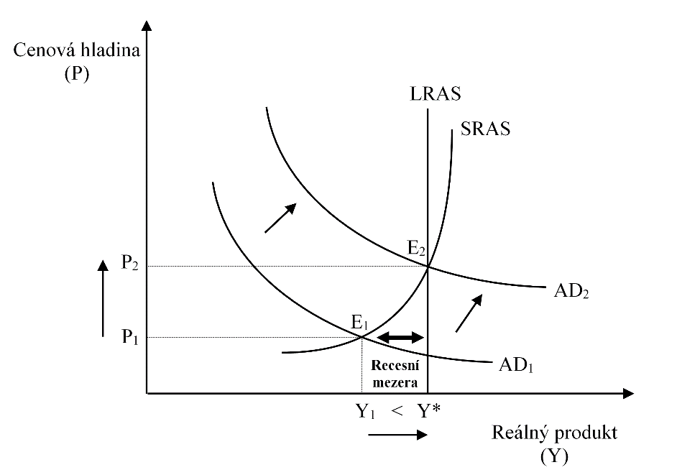
Expanzivní fiskální politika
Notes:
csvukrs

Slide 26
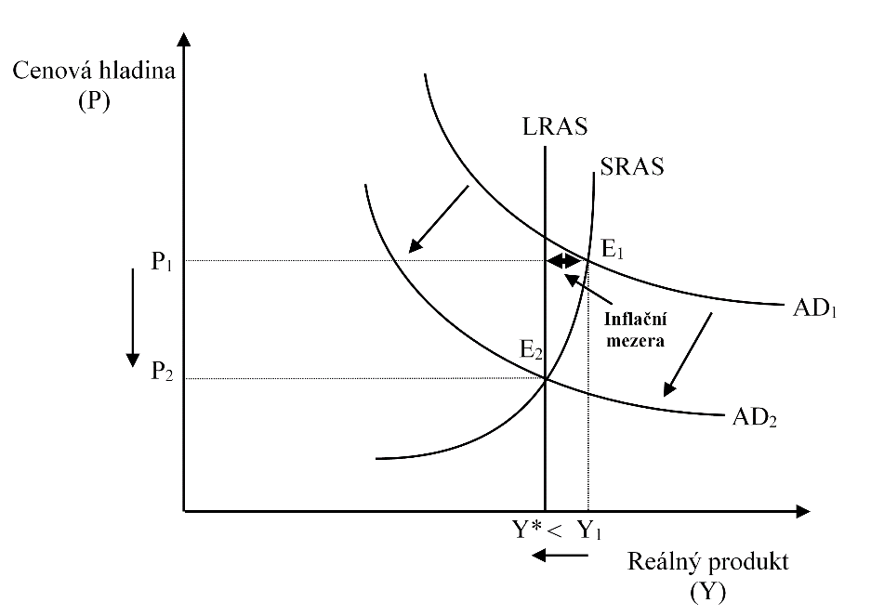
Restriktivní fiskální politika
Notes:
csvukrs

Slide 27
Monetární politika (MP) centrální banky
Monetární politika je proces, ve kterém se centrální banka prostřednictvím svých nástrojů snaží o dosažení předem stanovených cílů.
Nositelem MP je tedy centrální banka (v ČR Česká národní banka, v zemích eurozóny ESCB v čele s ECB)
Hlavním cílem MP je stabilita kupní síly domácí měny (vnitřní=stabilita domácí cenové hladiny vs. vnější=stabilita měnového kurzu)
V současnosti je nejdůležitější vnitřní stabilita, tj. cíl cenové stability)
Pokud je naplněn primární cíl (potlačování inflace) může centrální banka podporovat HP vlády za účelem dosažení ekon. růstu (tzv. alternativní cíl), to je případ i ČNB nebo ECB
Cíl CB je i udržet stabilitu celého finančního sektoru v zemi
Notes:
csvukrs

Slide 28
Děkuji za pozornost

